Slide 1

아동학대 예방 교육 · 고학년
신고는 용기예요
나와 친구를 지키는 방법
Notes:
[도입 · 5분] 표지를 보여 주고 질문으로 생각 열기

Slide 2

생각해 볼까요?
친구 몸에 멍이 자주 있고 밥을 못 먹고 다닌다면?
Notes:
[도입 · 5분] 표지를 보여 주고 질문으로 생각 열기
진행 팁: 친구를 대신 판단하지 말고 어른에게 알리는 것이 가장 좋은 방법이라는 점으로 정리해요.

Slide 3

1
알아차리기
자주 다치거나, 굶거나, 집에 가기 싫어하는 친구
Notes:
[전개 1 – 핵심 약속 · 10분] 알아차리기 · 신고하기 · 말해 줄 것를 그림과 함께 하나씩 알아보기
진행 팁: 의심만 되어도 어른에게 알려도 된다고 해요.

Slide 4
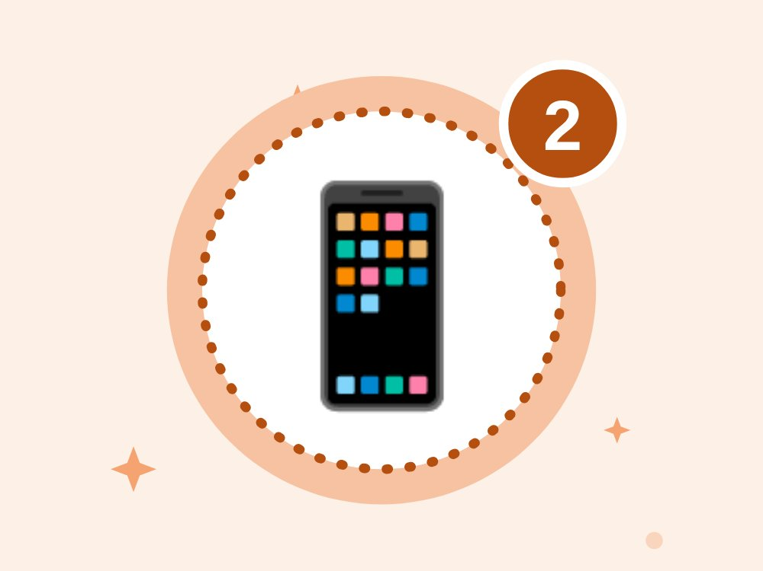
2
신고하기
112 전화나 문자, 아이지킴콜 112 앱
Notes:
[전개 1 – 핵심 약속 · 10분] 알아차리기 · 신고하기 · 말해 줄 것를 그림과 함께 하나씩 알아보기
진행 팁: 112는 문자 신고도 돼요. 신고한 사람의 비밀은 지켜져요.

Slide 5

3
말해 줄 것
누가, 어디서, 무슨 일이 있었는지 말해요
Notes:
[전개 1 – 핵심 약속 · 10분] 알아차리기 · 신고하기 · 말해 줄 것를 그림과 함께 하나씩 알아보기
진행 팁: 정확하지 않아도 아는 만큼만 말하면 돼요.

Slide 6
O X 퀴즈 1 / 4
학대가 확실할 때만 신고할 수 있어요.
O
X
Notes:
정답은 X예요. 아이들이 팔로 O 또는 X를 만들어 답하게 해요. 다음 장에 정답과 해설이 나와요.
[전개 2 – O X 퀴즈 · 10분] 팔로 O X를 만들어 답하고 이유 말하기

Slide 7
O X 퀴즈 1 / 4
학대가 확실할 때만 신고할 수 있어요.
O
X
X · 의심만 되어도 신고할 수 있어요.
아동학대는 '의심'만 되어도 신고할 수 있어요. 확실한지 조사하는 건 경찰과 전문기관이 해요.
Notes:
정답: X — 의심만 되어도 신고할 수 있어요.
해설: 아동학대는 '의심'만 되어도 신고할 수 있어요. 확실한지 조사하는 건 경찰과 전문기관이 해요.

Slide 8
O X 퀴즈 2 / 4
신고한 사람이 누군지 비밀로 보호돼요.
O
X
Notes:
정답은 O예요. 아이들이 팔로 O 또는 X를 만들어 답하게 해요. 다음 장에 정답과 해설이 나와요.

Slide 9
O X 퀴즈 2 / 4
신고한 사람이 누군지 비밀로 보호돼요.
O
X
O · 신고자의 신분은 법으로 보호돼요.
아동학대 신고자의 신분은 법으로 비밀이 지켜져요. 누가 신고했는지 알리는 것이 금지되어 있어요.
Notes:
정답: O — 신고자의 신분은 법으로 보호돼요.
해설: 아동학대 신고자의 신분은 법으로 비밀이 지켜져요. 누가 신고했는지 알리는 것이 금지되어 있어요.

Slide 10
O X 퀴즈 3 / 4
친구 일이니까 모른 척하는 게 좋아요.
O
X
Notes:
정답은 X예요. 아이들이 팔로 O 또는 X를 만들어 답하게 해요. 다음 장에 정답과 해설이 나와요.

Slide 11
O X 퀴즈 3 / 4
친구 일이니까 모른 척하는 게 좋아요.
O
X
X · 친구를 돕는 가장 좋은 방법은 어른에게 알리는 거예요.
모른 척하면 친구는 계속 혼자 힘들 수 있어요. 친구를 지키는 가장 좋은 방법은 믿을 수 있는 어른에게 알리는 거예요.
Notes:
정답: X — 친구를 돕는 가장 좋은 방법은 어른에게 알리는 거예요.
해설: 모른 척하면 친구는 계속 혼자 힘들 수 있어요. 친구를 지키는 가장 좋은 방법은 믿을 수 있는 어른에게 알리는 거예요.

Slide 12
O X 퀴즈 4 / 4
아동학대 상담은 129에서도 받을 수 있어요.
O
X
Notes:
정답은 O예요. 아이들이 팔로 O 또는 X를 만들어 답하게 해요. 다음 장에 정답과 해설이 나와요.

Slide 13
O X 퀴즈 4 / 4
아동학대 상담은 129에서도 받을 수 있어요.
O
X
O · 129는 보건복지상담센터예요. 신고는 112예요.
129는 보건복지상담센터로 아동학대 상담을 받을 수 있어요. 지금 위험하거나 신고가 필요하면 112예요.
Notes:
정답: O — 129는 보건복지상담센터예요. 신고는 112예요.
해설: 129는 보건복지상담센터로 아동학대 상담을 받을 수 있어요. 지금 위험하거나 신고가 필요하면 112예요.

Slide 14

신고 대본 만들기
모둠별로 112 신고 대본을 써서 읽어 보기
Notes:
[활동 – 신고 대본 만들기 · 10분] 모둠별로 112 신고 대본을 써서 읽어 보기
진행 팁: '누가–어디서–무슨 일'이 들어간 신고 대본을 모둠별로 써서 읽어요. 정확하지 않아도 된다는 점을 다시 강조해요.

Slide 15
👀
알아채기
📱
112
💛
용기
오늘의 약속 · 다 같이 외쳐요!
Notes:
[정리 · 5분] 오늘의 약속 다 같이 외치고 활동지 나눠 주기

Slide 16
📚 알아 두면 좋아요 (선생님용)
아동학대 신고는 112(경찰)로 하나로 모였어요. 상담은 129(보건복지상담센터)로 할 수 있어요.
「아동학대범죄의 처벌 등에 관한 특례법」: 신고자의 인적사항·신고자임을 알 수 있는 사실의 공개·보도를 금지해요.
지역아동센터 종사자는 신고의무자예요. 학대를 알게 되거나 의심이 있으면 즉시 신고해야 하고, 신고하지 않으면 과태료 대상이에요.
Q. 학생이 신고하지 말아 달라고 하면요?
A. '너를 지키기 위해 선생님은 알려야 해'라고 솔직하게 설명해요. 신고 후에도 곁에 있겠다는 것을 함께 말해 주세요.
Q. 오신고가 되면 처벌받나요?
A. 선의로 한 신고는 처벌받지 않아요. 일부러 거짓으로 신고한 경우만 문제가 돼요.
Notes:
이 장은 선생님용이에요. 아이들에게 보여 줄 필요는 없어요.

Slide 17
선생님용 준비 메모
준비물
공식 자료
TV 또는 빔프로젝터
활동지(인원수만큼)
색연필
대본 활동지
국가아동권리보장원 – 아동학대 예방·신고 안내 (신고 112, 상담 129) (누리집)
안전 주의 아이가 학대를 털어놓으면 "말해줘서 고마워, 네 잘못이 아니야"라고 말하고 자세히 캐묻지 마세요. 의심만 되어도 112에 신고해요(상담 129). 선생님은 신고의무자예요.
Notes:
이 장은 선생님용이에요. 아이들에게 보여 줄 필요는 없어요.

